Slide 1
МИНИСТЕРСТВО ОБРАЗОВАНИЯ РЕСПУБЛИКИ МОРДОВИЯ ПОРТФОЛИО ИНГИЛЬДЕЕВОЙ ГУЗЯЛЬ РИНАТОВНЫ УЧИТЕЛЯ – ЛОГОПЕДА МБДОУ «ДЕТСКИЙ САД «ЗВЁЗДОЧКА» ОП «ДЕТСКИЙ САД «РОМАШКА»

Slide 2
ОБЩИЕ СВЕДЕНИЯ О ПЕДАГОГЕ
Ф.И.О. Ингильдеева Гузяль Ринатовна
Дата рождения: 16.06.1985 г
Профессиональное образование: высшее, МГПИ им. М.Е. Евсевьева.
Специальность: Логопедия
Квалификация: учитель – логопед
Диплом: дата выдачи: 31 января 2011 г
Общий трудовой стаж: 16 лет
Педагогический стаж: 7 лет
Прохождение курсов повышения квалификации: апрель 2018 г
Аттестация: на соответствие 18.11.2019 г

Slide 3
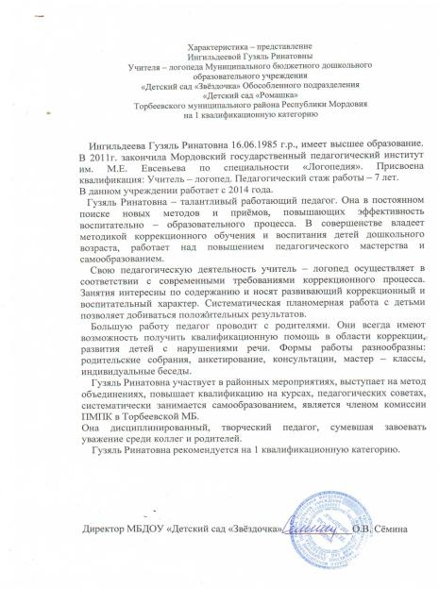

Slide 4
Представление педагогического опыта учителя - логопеда Ингильдеевой Гузяль Ринатовны «Использование песочной игротерапии в коррекционной работе учителя – логопеда в ДОУ Официальный сайт МБДОУ «Детский сад «Звёздочка» ОП «Детский сад «Ромашка» http://dsromtor.schoolrm.ru//

Slide 5
1. Соответствие данных первичного обследования и диагноза перспективному плану индивидуальной или групповой коррекции

Slide 6
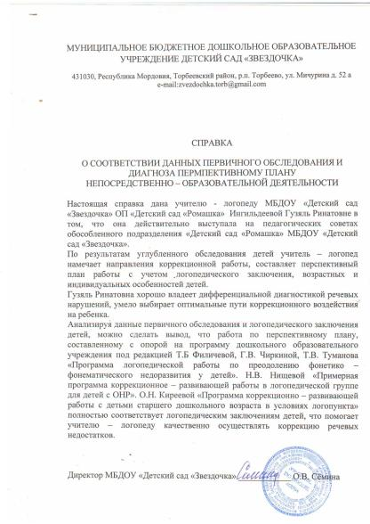

Slide 7
2. Динамика продвижения обучающихся в соответствии с перспективным планом коррекционной работы

Slide 8
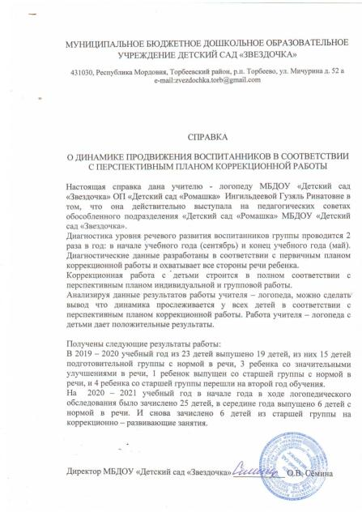

Slide 9
3. Взаимодействие с родителями

Slide 10
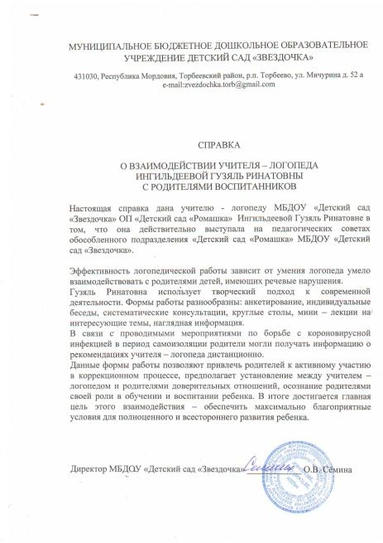

Slide 11
4. Взаимодействие с педагогами

Slide 12
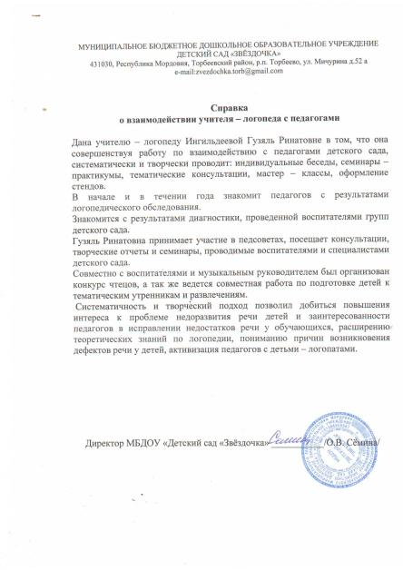

Slide 13
5. Результаты участия в инновационной (экспериментальной) деятельности

Slide 14
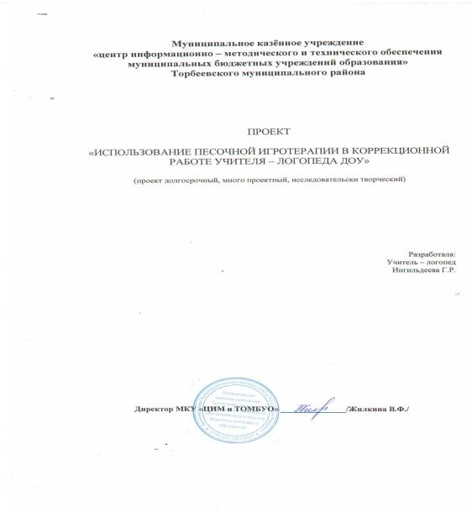

Slide 15
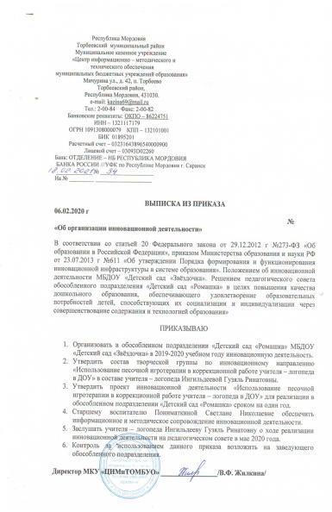
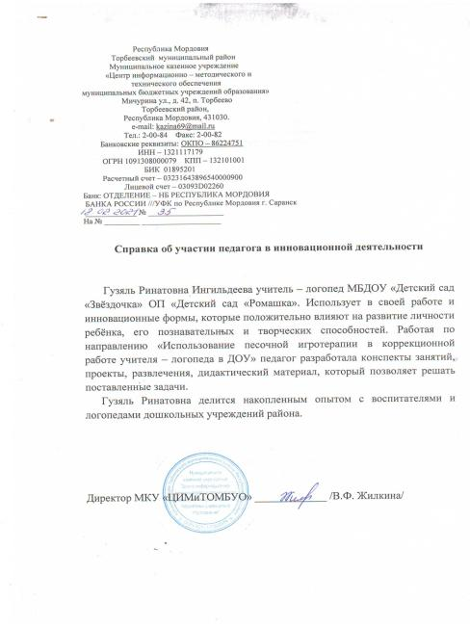

Slide 16
6. Участие детей в: заочных олимпиадах, открытых конкурсах, конференциях, выставках, турнирах, соревнованиях

Slide 17
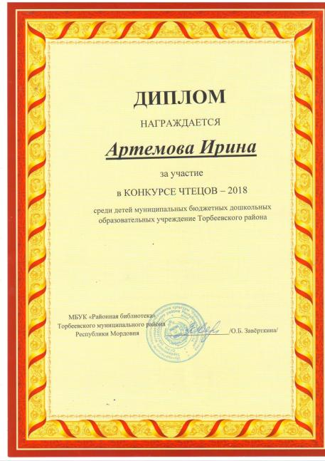
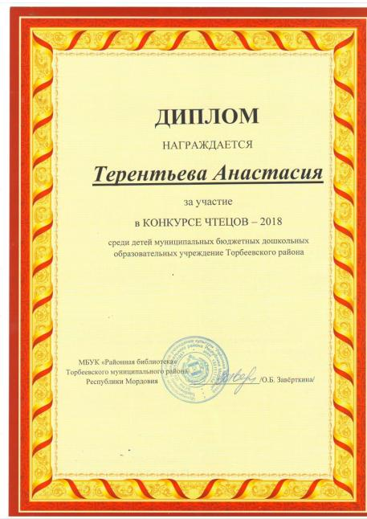

Slide 18
7. Наличие авторских программ, методических пособий, методических рекомендаций

Slide 20
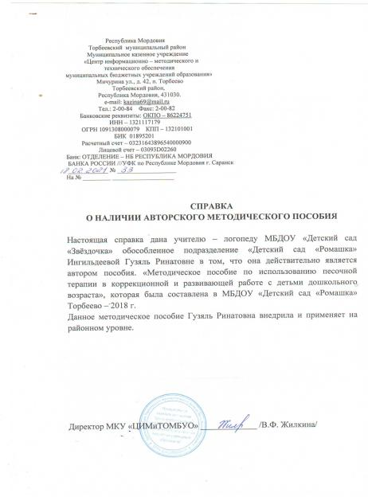

Slide 21
8. Выступления на заседаниях методических советов, научно – практических конференциях, педагогических чтениях, семинарах, секциях, форумах, радиопередачах

Slide 22
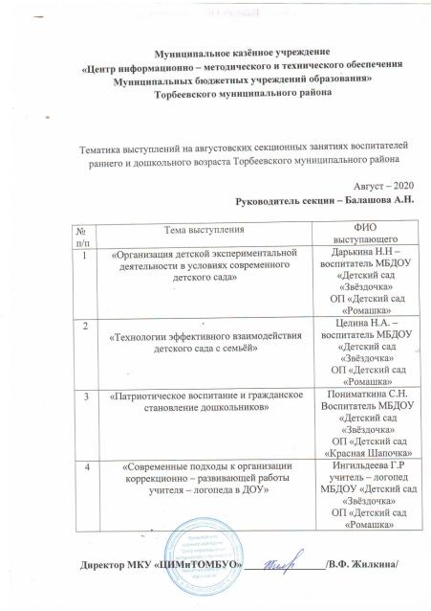

Slide 24
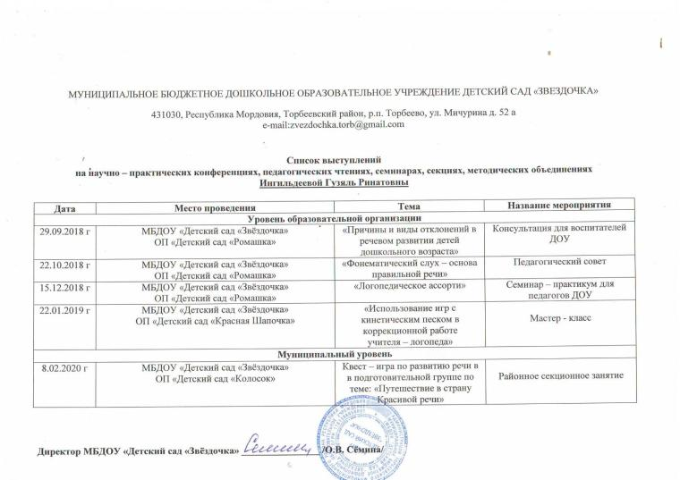

Slide 25
9. Проведение открытых занятий, мастер – классов, мероприятий (очно)

Slide 26
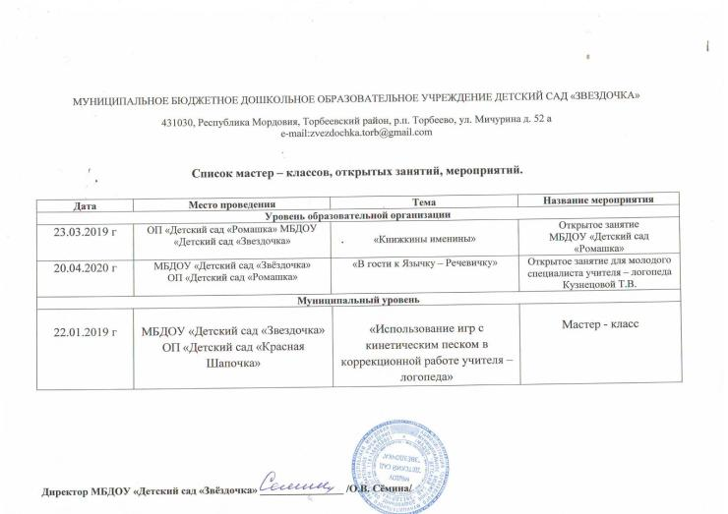

Slide 27
10. Экспертная деятельность

Slide 28
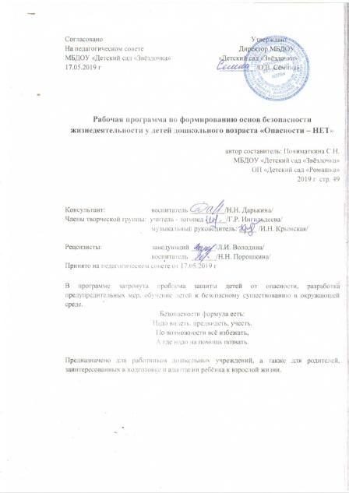
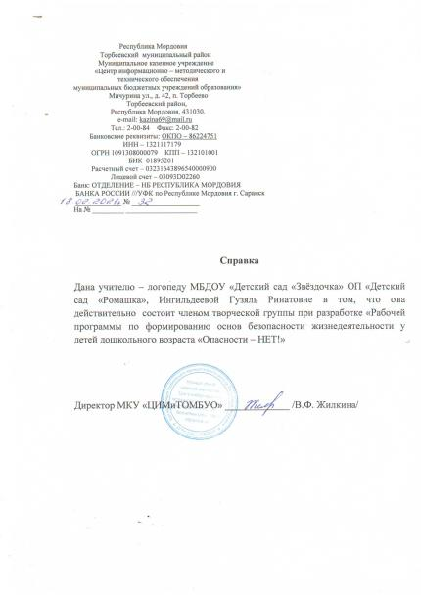

Slide 29
11. Наставничество

Slide 30
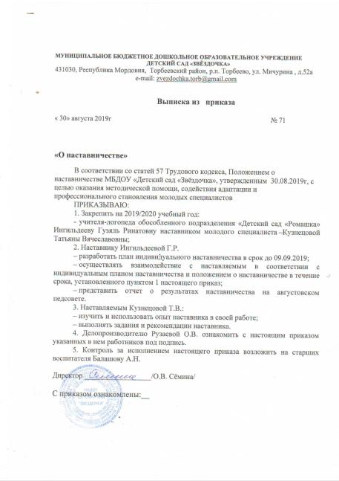
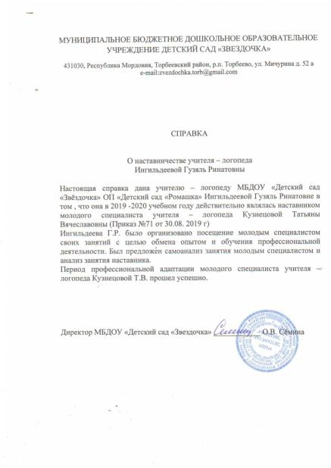

Slide 31
12. Общественно – педагогическая активность педагога: участие в работе педагогических сообществ, комиссиях, в жюри конкурсов.

Slide 32
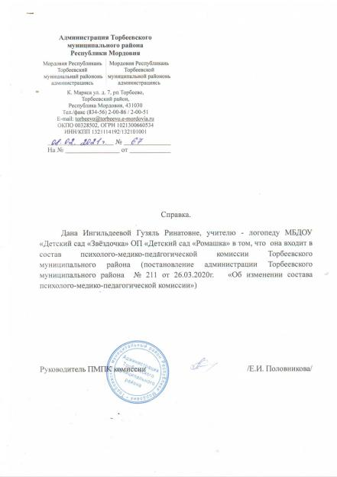
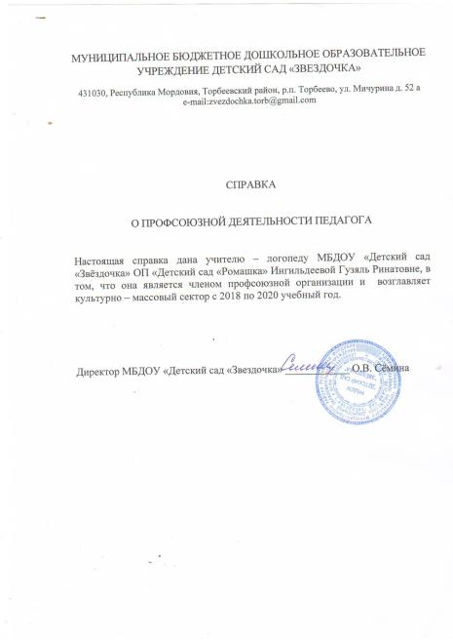

Slide 33
13. Награды и поощрения

Slide 34
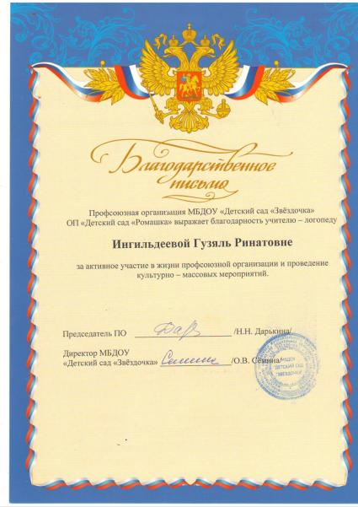

Slide 35
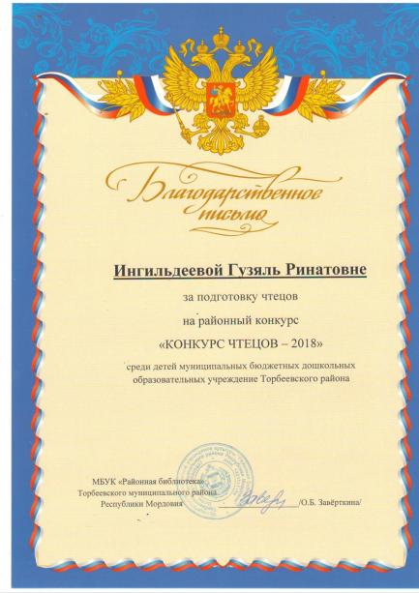

Slide 36
Официальный сайт МБДОУ «Детский сад «Звёздочка» ОП «Детский сад «Ромашка» http://dsromtor.schoolrm.ru//

